Slide 1

Standardy Ochrony Małoletnich
Informacja dla rodziców

Slide 2
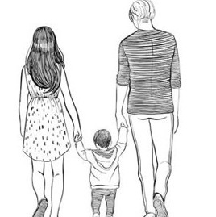
Rodzicu! Prawny opiekunie!
Standardy ochrony dzieci przed krzywdzeniem to zbiór zasad, które pomagają tworzyć bezpieczne i przyjazne środowisko w przedszkolu działającym na rzecz dzieci.
Nasze przedszkole spełnia standardy ochrony małoletnich:
Nie pracują osoby mogące zagrażać bezpieczeństwu dziecka,
wszyscy pracownicy wiedzą, jak rozpoznawać symptomy krzywdzenia dziecka oraz jak podejmować interwencję w przypadku podejrzenia, że dziecko jest ofiarą przemocy – w placówce lub w rodzinie,
Wszystkie dzieci dowiadują się, jak unikać zagrożeń w kontaktach z dorosłymi i rówieśnikami – w realnym świecie oraz w internecie,
wszystkie dzieci mają stały dostęp do informacji, gdzie szukać pomocy w trudnych sytuacjach życiowych,
rodzice dowiadują się, jak wychowywać dziecko bez przemocy i uczyć je zasad bezpieczeństwa.

Slide 3
Ustawa z dnia 28 lipca 2023 r. o zmianie ustawy – Kodeks
rodzinny i opiekuńczy oraz niektórych innych ustaw (tzw.
Ustawa o ochronie małoletnich) wprowadza nowe instrumenty
ochrony praw dzieci. M.in. nakłada na podmioty pracujące
z dziećmi, obowiązek posiadania standardów ochrony
małoletnich (zwanych inaczej standardami ochrony dzieci).
Instytucje i placówki będą zobowiązane do wprowadzenia
standardów od 15 lutego 2024 r.

Slide 4
Ustawa z dnia 28 lipca 2023 r. o zmianie
ustawy uzupełnia dotychczasowe
procedury ochrony dzieci przed przemocą,
zabezpiecza ich prawa na wypadek
podejrzenia przemocy domowej, przemocy
rówieśniczej, jak również krzywdzenia ze
strony członka personelu danej instytucji.

Slide 5
Ustawa z 28 lipca 2023 r. o zmianie ustawy – Kodeks
rodzinny i opiekuńczy oraz niektórych innych ustaw ma
na celu:
podwyższenie standardów uczestnictwa małoletnich w procedurach sądowych,
wzmocnienie ochrony małoletnich przed krzywdzeniem,
podwyższenie poziomu poszanowania praw osób z niepełnosprawnością.

Slide 6
Naczelną zasadą wszystkich działań podejmowanych przez pracowników i współpracowników przedszkola jest działanie dla dobra dziecka i w jego najlepszym interesie. Każdy pracownik i współpracownik traktuje dziecko z szacunkiem oraz uwzględnia jego potrzeby. Niedopuszczalne jest stosowanie przez kogokolwiek wobec dziecka przemocy w jakiejkolwiek formie. Pracownik i współpracownik, realizując te cele, działa w ramach obowiązującego prawa, przepisów wewnętrznych przedszkola.

Slide 7
Procedury zawarte w polityce nakładają na nauczycieli obowiązek działania związanego ze zgłaszaniem podejrzeń oraz podejmowania interwencji w sytuacji krzywdzenia małoletniego lub zagrożenia jego bezpieczeństwa ze strony osób obcych, członków rodziny, personelu przedszkola oraz rówieśników. Zaniedbanie tego obowiązku może skutkować konsekwencjami prawnymi dla nauczyciela. Dziecko doświadczające przemocy domowej jest uznawany za ucznia ze specjalnymi potrzebami edukacyjnymi w sytuacji kryzysowej, co wymaga natychmiastowej pomocy i dostosowania wymagań edukacyjnych do jego stanu emocjonalnego. Dla nauczyciela oznacza to, że dziecko to jest w poważnej opresji, a jego stan emocjonalny wymaga natychmiastowej pomocy oraz interwencji. W tym czasie należy wobec niego dostosować wymagania edukacyjne, uwzględniając wszystkie aspekty sytuacji, w jakiej się znajduje.

Slide 8
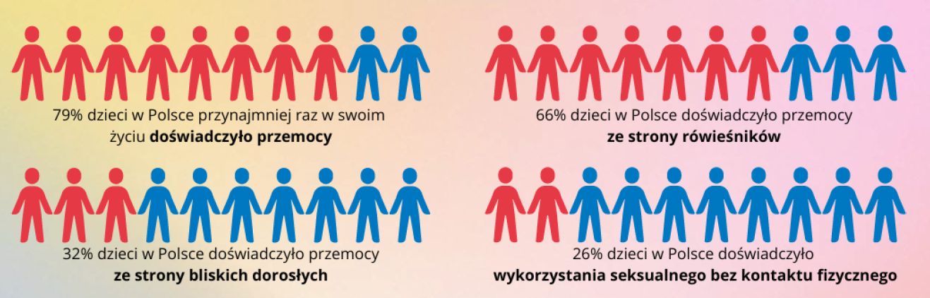
Potrzeba wdrożenia procedur ochrony małoletnich!
Źródło danych na wykresach: Fundacja Dajemy Dzieciom Siłę: Diagnoza przemocy wobec dzieci w Polsce, 2023

Slide 9
Standardy ochrony dzieci przed krzywdzeniem obejmują cztery kluczowe zasady zapewniające bezpieczeństwo w przedszkolu. Wdrożenie tych standardów oznacza, że każdy pracownik potrafi rozpoznać zagrożenia dla dzieci i jest przygotowany podjąć odpowiednie działania w celu zapewnienia ich bezpieczeństwa. Zasady te stanowią podstawę skutecznej ochrony dzieci przed wszelkimi formami
krzywdzenia.

Slide 10
STANDARDY OCHRONY MAŁOLETNICH
Standard I
Polityka ochrony dzieci przed krzywdzeniem.
Standard II
Personel- monitorowanie edukacja i zaangażowanie pracowników w celu zapobiegania krzywdzenia dzieci.
Standard III
Procedury- funkcjonowanie procedur zgłaszania podejrzenia oraz podejmowania interwencji w sytuacji zagrożenia bezpieczeństwa dziecka.
Standard IV
Monitorowanie i weryfikacja zgodności prowadzonych działań ze standardami ochrony.

Slide 11
Standardy Ochrony Małoletnich zawierają:
rozpoznawanie i reagowanie na czynniki ryzyka krzywdzenia dzieci,
procedury interwencji w przypadku krzywdzenia dziecka,
zasady korzystania z urządzeń elektronicznych z dostępem do Internetu
oraz procedury ochrony przed szkodliwymi treściami w Internecie oraz
utrwalonymi w innej formie,
monitoring stosowania Standardów Ochrony Małoletnich,
zasady ochrony danych osobowych małoletnich, które określają sposób
przechowywania i udostępniania informacji o dziecku oraz zasady ochrony
wizerunku dziecka, które określają sposób jego utrwalania i udostępniania,
zasady bezpiecznych relacji personel placówki – małoletni, określające
jakie zachowania są niedozwolone, a dozwolone w kontakcie z dzieckiem.

Slide 12
Nasze przedszkole promuje wychowanie bez przemocy!
Wychowanie bez przemocy to podejście oparte na szacunku, empatii i zrozumieniu. Stawia na budowanie pozytywnych relacji między rodzicami a dziećmi przez dialog, wsparcie i zrozumienie. Kluczową zasadą jest unikanie fizycznej kary, upokarzania czy zastraszania. Celem wychowania bez przemocy jest stworzenie bezpiecznego środowiska, sprzyjającego rozwijaniu umiejętności społecznych, emocjonalnych i poznawczych. Wychowanie oparte na miłości i zrozumieniu sprzyja budowaniu zdrowych więzi rodzinnych oraz pozytywnie wpływa na długoterminowy rozwój dziecka.

Slide 13
DBAMY O BEZPIECZEŃSTWO DZIECI W INTERNECIE RODZICU! PRAWNY OPIEKUNIE!
monitoruj aktywność swoich dzieci w sieci, by mieć świadomość, z jakich stron internetowych korzystają i z kim się kontaktują,
korzystaj z oprogramowania do kontroli rodzicielskiej, które pozwoli Ci kontrolować, jakie treści oglądają i z kim się kontaktują,
ustal zasady korzystania z sieci,
umieść komputer w powszechnie dostępnym miejscu w domu,
naucz dziecko zasady ograniczonego zaufania do osób i treści, na które trafia w sieci,
naucz dziecko chronić prywatność,
nie narażaj dziecka, publikując bezkrytycznie jego zdjęcia w sieci,
upewnij się, że Twoje dziecko korzysta z gier adekwatnych do jego wieku, np. na podstawie oznaczeń PEGI.

Slide 15
LEPIEJ DZIAŁAĆ ZANIM BĘDZIE ZA PÓŹNO!
Wprowadzenie standardów ma na celu przede wszystkim zidentyfikowanie potencjalnych zagrożeń jeszcze przed ich pojawieniem się oraz podjęcie odpowiednich działań zapobiegawczych.
Dzięki temu chcemy stworzyć kulturę, w której dzieci, personel przedszkola i rodzice wspólnie pracują nad utrzymaniem najwyższych standardów bezpieczeństwa.

Slide 16
RODZICU! PRAWNY OPIEKUNIE!
JEŻELI POTRZEBUJSZESZ PORADY DOTYCZĄCEJ WZMOCNIENIA SWOICH KOMPETENCJ WYCHOWAWCZYCH LUB INFORMACJI NA TEMAT PRACY Z TWOIM DZIECKIEM ZACHĘCAMY CIĘ DO ROZMOWY.
W PRZEDSZKOLU PRACUJE PSYCHOLOG, PEDAGOG, PEDAGOG SPECJALNY, KTÓRZY SĄ DOSTĘPNI I CHĘTNIE UDZIELĄ WSPARCIA.

